Slide 1
Проверка теста
Б
А
Б
В
5. А
6. А
7. А
8. В

Slide 2
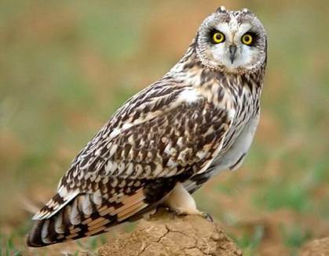
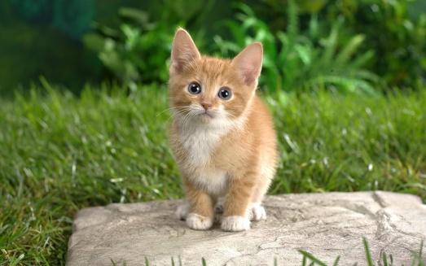
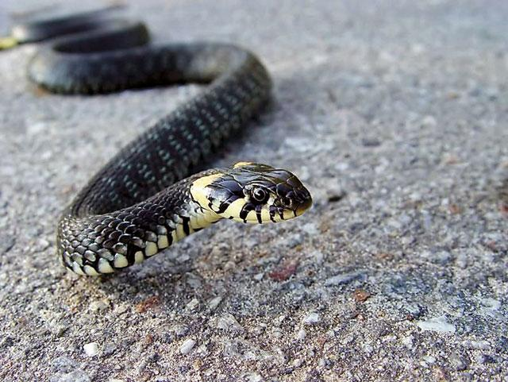
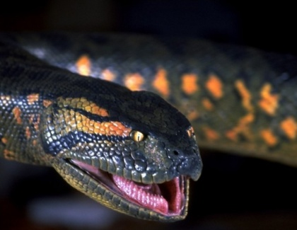
Факты:
Анаконда — длинная. Сова покрыта перьями. Мышей ужи ловят. Сова может передвигаться на двух ногах. Кот — животное не длинное. Уж не может передвигаться на двух ногах. Совы не длинные. Кошки ловят мышей. У совы глаза горят. Тело анаконды перьями не покрыто. Уж не имеет перьев. Глаза у кошек горят. Уж ведет ночной образ жизни. Кошки не умеют ходить на двух ногах. Анаконда ведет ночной образ жизни. Длинным уж не является. На двух ногах анаконда не передвигается. Кошки ведут ночной образ жизни. На мышей анаконда не охотится. Глаза у ужа не горят. Днем сова спит. У кота перьев нет. У анаконды глаза горят. Мышей сова ловит.

Slide 3
Вопросы:
Кто передвигается на двух ногах?
У кого глаза не горят?
Кто ловит мышей и ведет ночной образ жизни?
Свойство | Кот | Сова | Уж | Анаконда
Передвигается на двух ногах | - | + | - | -
Покрыто перьями | - | + | - | -
Ловит мышей | + | + | + | -
Глаза горят | + | + | - | +
Ведет ночной образ жизни | + | + | + | -
Длинное | - | - | - | +

Slide 4
Таблицы
Вставка в документ, форматирование,
заполнение данными

Slide 5
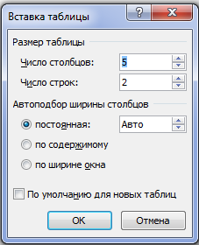
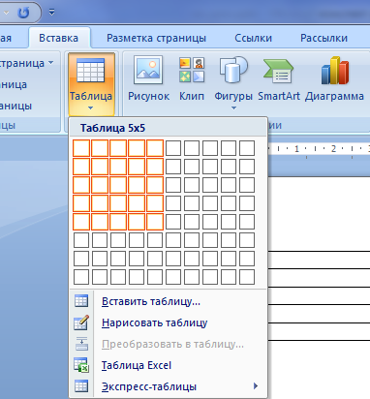
Способы создания таблицы
Вставка – Таблица
1 способ
2 способ
3 способ

Slide 6
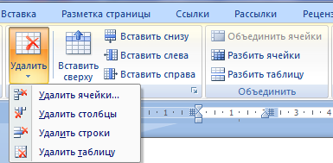
Редактирование таблицы
Работа с таблицами – Макет
Объединение, разбиение
Удаление
Вставка

Slide 7
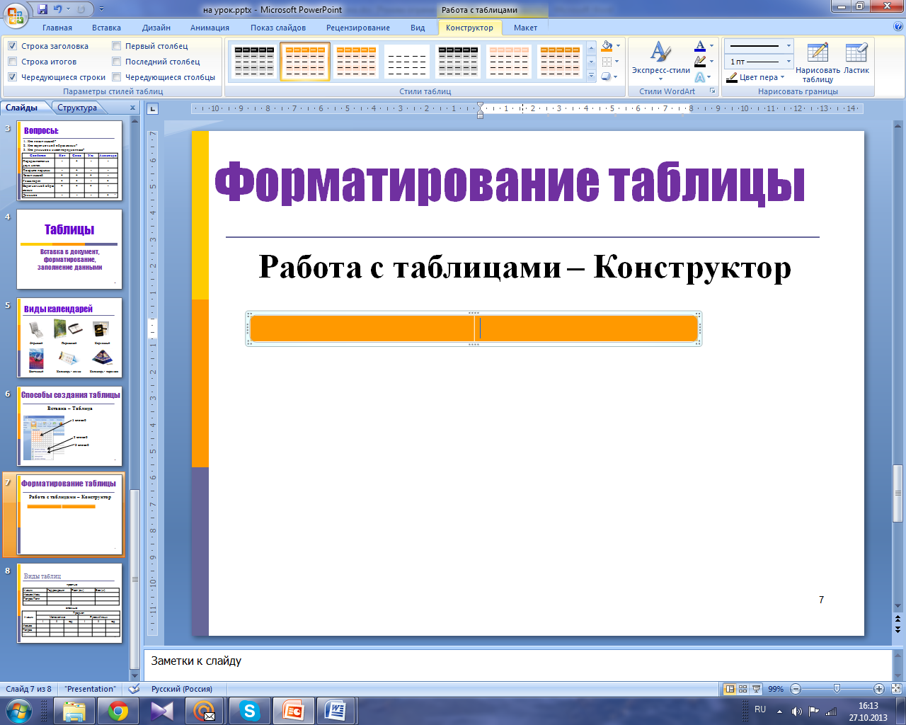
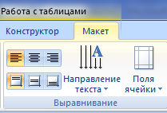
Форматирование таблицы
Работа с таблицами – Конструктор
Стили
Заливка
Границы
Стиль пера
Толщина пера
Работа с таблицами – Макет
Выравнивание текста
Направление
текста

Slide 8
Виды таблиц
Простые
Ученик | Год рождения | Рост (см) | Вес (кг)
Иванов Иван
Петров Петя
…
Сложные
Ученик | Предмет
 | Математика |  |  | Русский язык
 | I | II | год | I | II | год
Иванов
Петров
…

Slide 9
Критерии оценивания
Каждый критерий оценивается в 1 балл:
Наличие фона
Наличие рамки
Надпись выполнена с использованием WordArt
Изображение соответствует времени года
Дни недели и числа соответствуют данному месяцу
Текст читается на данном фоне
Размер шрифта оптимален
Для оформления таблицы использован стиль
Праздничные дни выделены
Единый стиль оформления страницы
Общее впечатление (макс – 5 баллов)
«5» - 29-33 баллов «4» - 23-28 баллов «3» - 16-22 балла

Slide 10
Рефлексия
Скажите, что получилось, что не получилось, почему?
Назовите умения, которые вы приобрели, изучив эту тему. Пригодятся ли они вам в жизни?
Что для вас было сложным при выполнении мини-проекта?
Заполните лист самооценки при работе в группе

Slide 11
Домашнее задание
Создать расписание уроков с помощью таблицы.
Таблица простая + оформление
ИЛИ
2. Таблица сложная + оформление

